Slide 1
Bases de Dados Sistema de gestão hospitalar
Meta final
2023/2024

Slide 2
Equipa de Trabalho
Calvin Fernando Manhique Comolo 2021243519
Cíntia Dalila Luís Cumbane 2020244607
Zuneid Issufo Bacar 2019241050

Slide 3
Descrição do Projeto
Sistema gestão hospitalar
Armazenamento e processamento da informação numa base de dados
Visão Geral
Este projeto de gestão hospitalar tem como objetivo criar um sistema integrado para gerenciar diversos aspetos operacionais de um hospital. O sistema abrange o registro e gerenciamento de pacientes, médicos, enfermeiros, assistentes, consultas, diagnósticos, prescrições e procedimentos médicos.

Slide 4
Operações Possíveis
Registar pacientes, médicos, enfermeiros e assistentes
Autenticar pacientes, médicos, enfermeiros e assistentes
Agendar consultas
Listar prescrições , agendamentos,top3, relatório mensal , resumo diário

Slide 5
Distribuição de Trabalho
Calvin | Cíntia | Zuneid
Registar os usuários , médicos, pacientes ,enfermeiros e assistentes | Autenticação do usuário , efetuar pagamentos | Prescrições, efetuar pagamentos , listar top3
Agendamento não cirúrgico | Agendamentos listagem,prescrições | Agendamentos cirúrgico
Criação de índices , Triggers, ER | Triggers,ER, correção de erros código | ER final, e revisão final
Relatório mensal | Relatório mensal | Resumo diário
Criação das tabelas | Criação das tabelas | Criação das tabelas
Ao longo do trabalho, vários problemas e objetivos foram discutidos e implementados coletivamente. Acima, encontra-se a tabela com a divisão dos trabalhos por cada membro do grupo. Apesar dessa divisão, preferimos consolidar e debater cada fase da implementação em conjunto, tomando decisões finais após revisarmos ponto a ponto. Estimamos que foram necessárias cerca de 35-40 horas de trabalho conjunto para a realização do projeto.

Slide 6
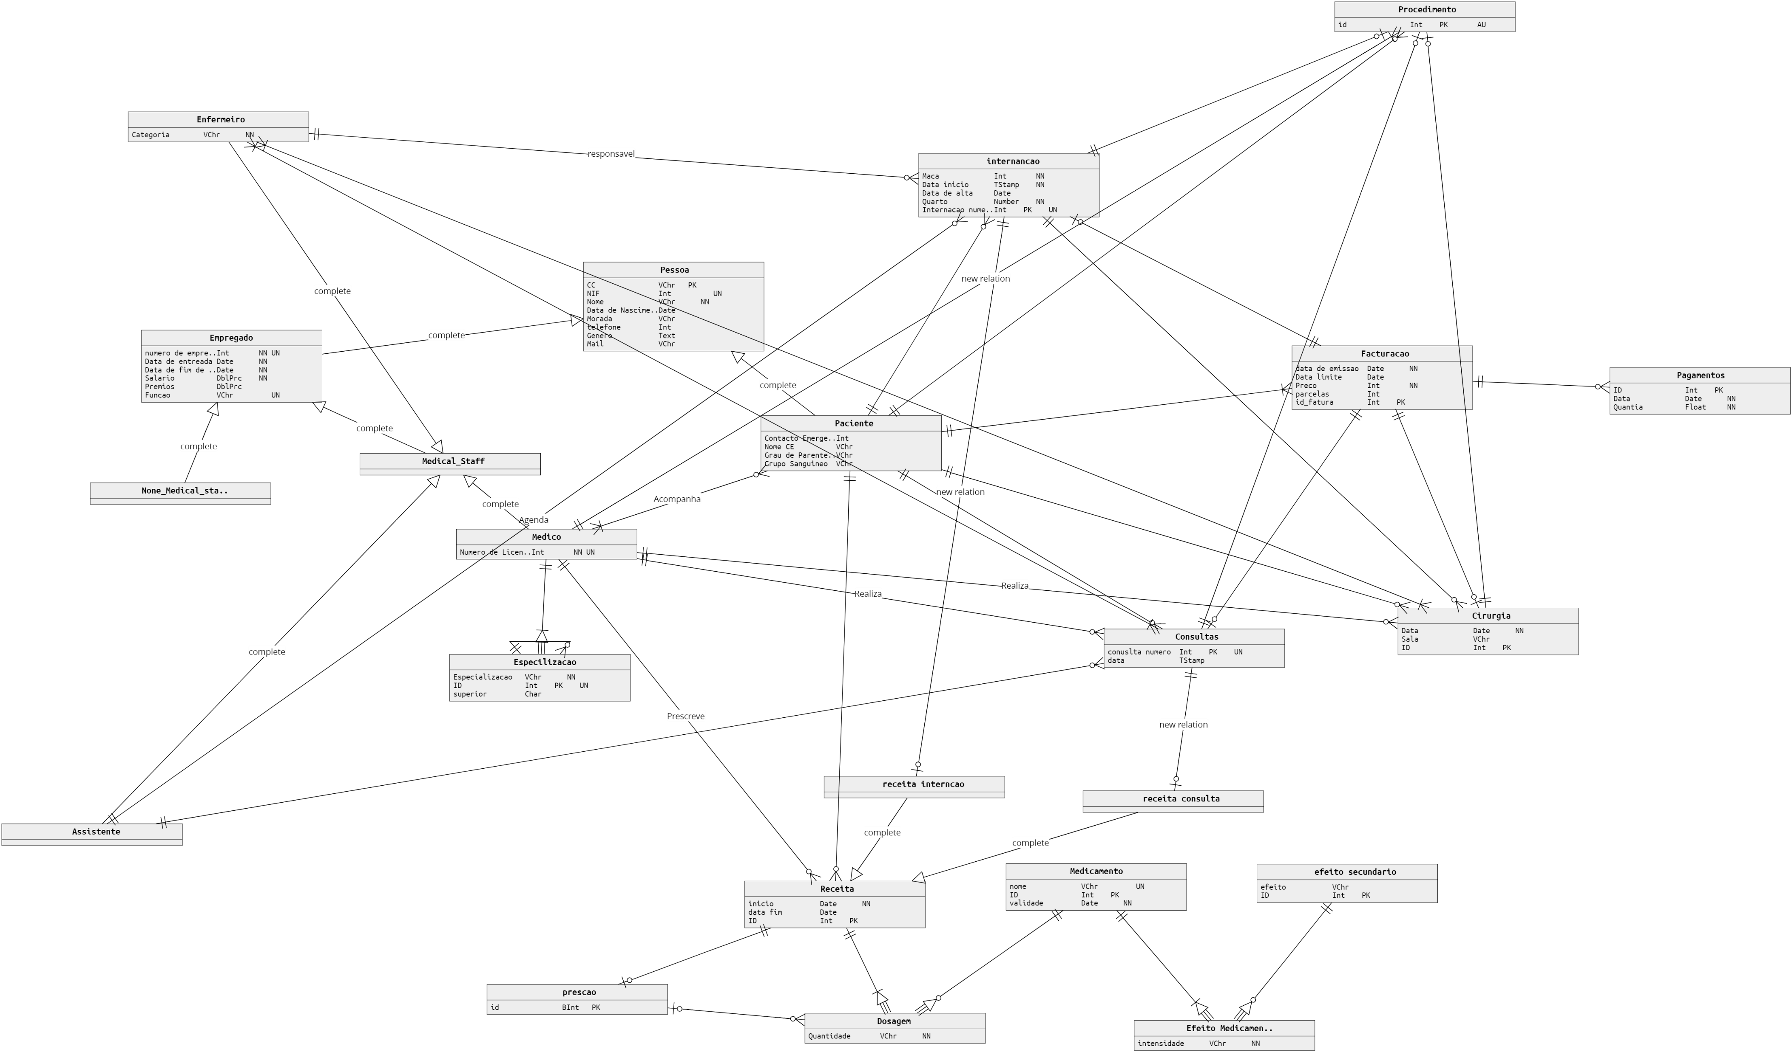
Diagrama de Entidade-Relacionamento

Slide 7
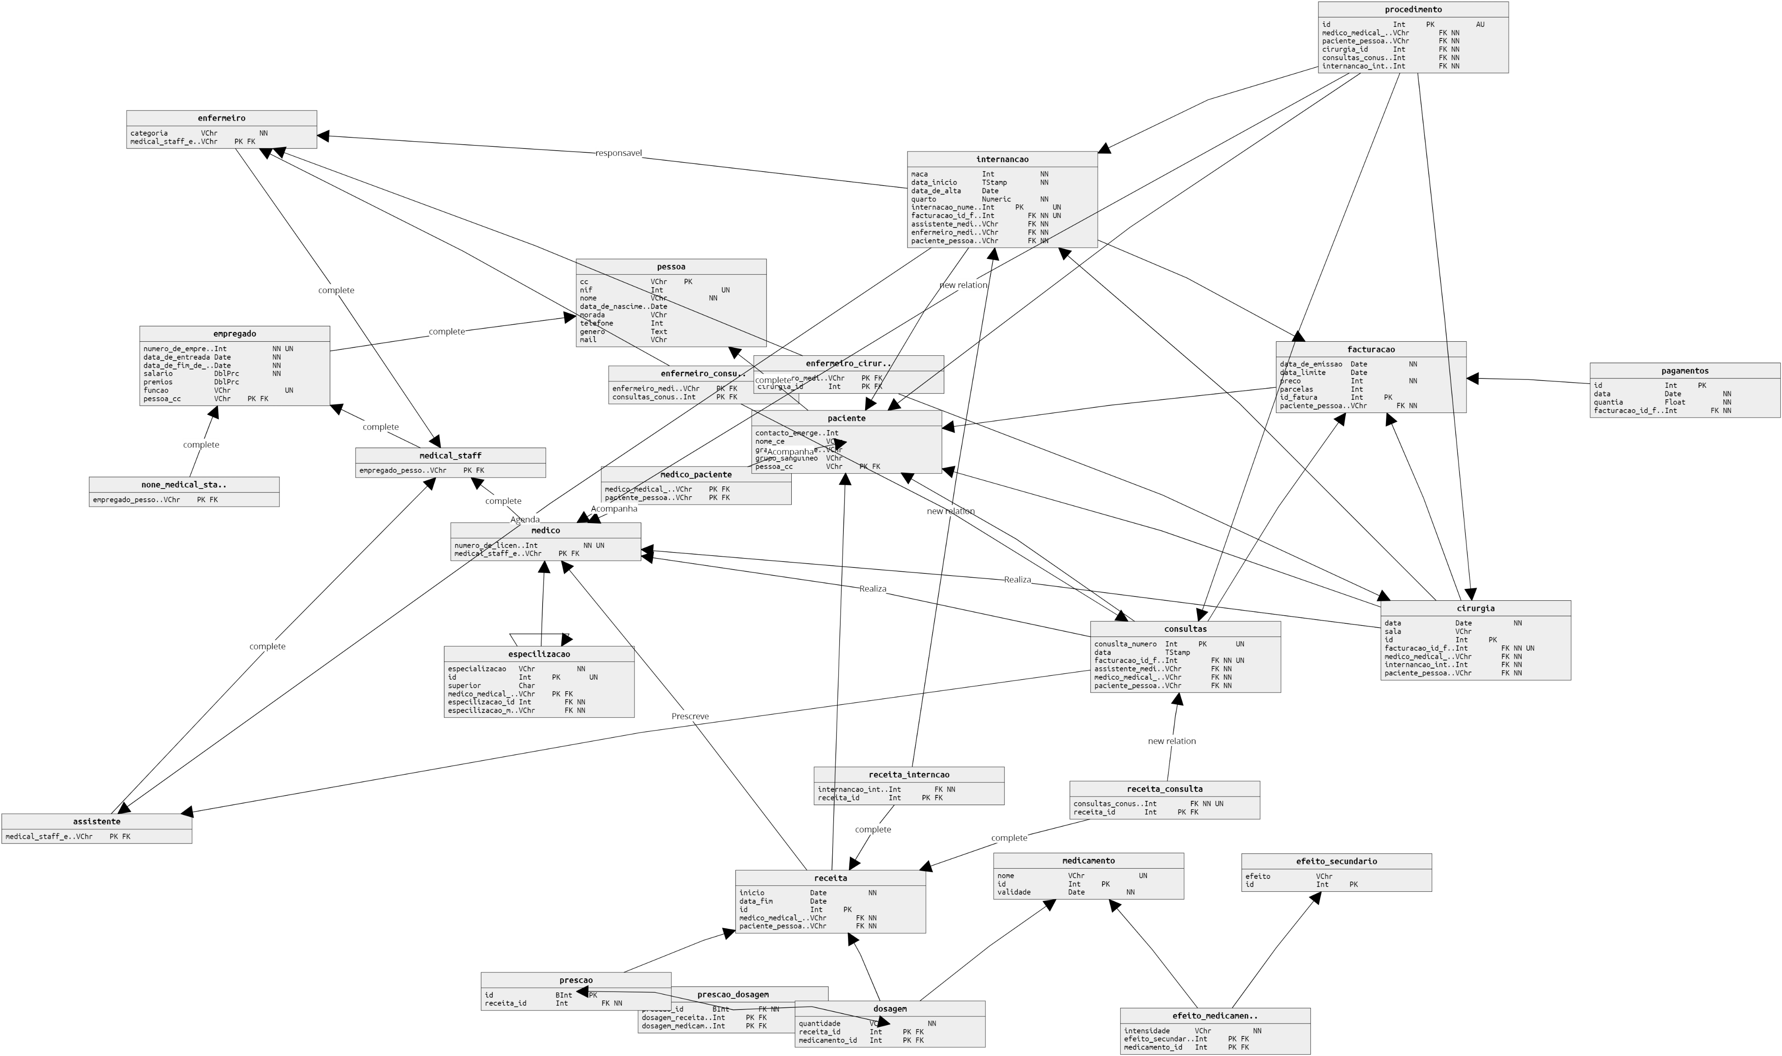
Diagrama do Modelo Relacional

